Slide 1
数学课标修订与数学核心素养、
课程变化、评价考试
首都师范大学 数学科学学院
高中数学课标修订组
王尚志

Slide 2
背景
习主席论教育：
“两个一百年’ 奋斗目标的实现，中华民族伟大复兴中国梦的实现，归根到底靠人才，靠教育”。
把教育视作“提高人民综合素质、促进人的全面发展的重要途径”和“人类传承文明和知识，培养年轻一代，创造美好生活的根本途径”。要求努力提供和创造“更好的教育”，从而使孩子们能成长得更好，工作得更好、生活得更好。
教育“传授已知，更新旧知，开掘新知，探索未知”，“是推动人类文明进步的重要力量”。

Slide 3
背景
习主席论教育：坚持扎根中国融通中外，立足时代，面向未来，努力建设中国特色，世界水平的现代教育。
“面向世界，勇于进取，树立自信，保持特色”。
“我国有独特的历史，独特的文化，独特的国情，决定了我国必须走自己的教育发展道路”。
世界水平，核心在质量，竞争力与国际影响力。研判世界教育发展水平，在世界教育发展格局的坐标中认识我国教育的历史方位。
积极参与国际教育组织活动，主动在全球教育发展议题上提出新主张，新倡议和新方案，主动参与国际教育规则和标准制定，让国际社会听到中国声音，看到中国方案，积极参与全球教育治理，赢得教育领域全球共赢。

Slide 4
背景：教育改革最迫切的命题：技术发展带来的挑战
365份职业未来的“被淘汰概率↓”（BBC）
未来最容易被淘汰的10种职业
人工智能最难取代的10大职业
10、HR， ↓ ：89.7%
9、客服， ↓ ：91.0%
8、前台， ↓ ：95.6%
7、接线员， ↓ ：96.5%
6、政府职员， ↓ ：96.8%
5、银行职员， ↓ ：96.8%
4、保险业务员， ↓ ：97.0%
3、会计， ↓ ：97.6%
2、打字员、速记员， ↓ ：98.5%
1、电话推销员， ↓ ：99.0%
10、保姆， ↓ ：8.0%
9、健身教练， ↓ ：7.5%
8、艺术家、音乐家、科学家， ↓ ：
3.8%、4.5%、6.2%
7、律师、法官， ↓ ：3.5%
6、牙医、理疗师， ↓ ：2.1%
5、建筑师， ↓ ：1.8%
4、公关， ↓ ：1.4%
3、心理医生， ↓ ：0.7%
2、教师， ↓ ：0.4%
1、酒店管理者， ↓ ：0.4%

Slide 5
教师角色精细化的国际趋向（澳大利亚）
导师
学习促进者
学生联系
学习评估者
工作岗位
示范者
促进者
课程评估者
角色
示范者
教学角色
示范者
评估者
教学专家
诊断专家
规划者
信息
提供者
讲师
课程策划者
资源
开发者
课程组织者
诊断者或实践指导教师
学习指导
提供者
资源材料
开发者
远程学生
http://www.pride.ozeconomics.com/aboutpride.php

Slide 6
背 景
以“知识为本”——“以人为本”
学会——会学
知识——能力——素养
训练——理解——思维品质

Slide 7
建议
“What is the key in math and math education ?”
在数学和数学教育中，什么是关键？
——数学教育一次大讨论
定义、概念，定理、结论，例题、习题，等等
The problem is the key.
问题是数学灵魂——P. Harmous
不断地发现、提出问题，不断地分析、解决问题

Slide 8
课标研制面临问题
高中数学教育目标核心？
必修、选修一内容容量过大
数学课程与高考脱节
由“模块”组成课程结构影响数学科学体系
“数学建模活动”没有课时保证
初高中过渡

Slide 9
问题 ——学校问题
课程标准实施学校建设问题
高中学校特色建设——管理、课程、人才培养、教师发展
国家课程校本化——学校课程建设与学生发展
学校教师队伍建设 ——团队、骨干、青年教师
学校领导力建设
校本教研活动
学校信息化建设

Slide 10
问 题——优秀数学教师
您的强项？特点？专长？
——可以表现在：
学习方面——会学数学
教育方面——例如，教师知心人
教学方面——例如，指导复习课
研究方面——例如， 阅读、学习、高考、中考
学科方面——例如，代数、统计概率

Slide 11
问题 ——教学问题
不增加学习时间和强度，有什么办法提高学习、教学效率？
如何让学生喜欢您——喜欢您教的学科？
如何调动学生学习激情、主动精神？
“做得快”是学科教育主要价值追求？
如何帮助学生学会学习？

Slide 12
课标修订思路与数学核心素养
1.课标修订的基本思路
立德树人
立德树人工程
幼儿园到研究生的课程
高中课程标准修订
学生
核心素养
数学
核心素养
课程内容标准
学业质量标准
教学、评价、学习、
考试命题

Slide 13
核心素养的基本定位
核心素养是学生在接受相应学段的教育过程中，逐步形成的适应个人终身发展和社会发展需要的必备品格和关键能力。
  基本特点
核心素养是所有学生应具有的最关键、最必要的共同素养
核心素养是知识、能力和态度等的综合表现
核心素养可以通过接受教育来形成和发展
核心素养具有发展连续性和阶段性
核心素养兼具个人价值和社会价值
核心素养的作用发挥具有整合性
Notes:
13

Slide 15
学生核心素养
社会参与
责任担当
实践创新
自主发展
学会学习
健康生活
文化修养
人文底蕴
科学精神

Slide 16
课标修订思路与数学核心素养
数学核心素养
学科核心素养是育人价值的集中体现，是学生通过学科学习而逐步形成的正确价值观念、必备品格和关键能力。
数学学科核心是数学课程目标的集中体现，是具有数学基本特征的思维品质、关键能力以及情感、态度与价值观的集中体现，是在数学学习和应用的过程中逐步形成和发展的。
数学学科核心素养包括：数学抽象、逻辑推理、数学建模、直观想象、数学运算和数据分析。
数学学科的这些核心素养既相对独立、又相互交融，是一个有机的整体。
五方面：内涵、数学价值、教育价值、表现、水平
能力与素养差异？——外显+内在

Slide 17
课标修订思路与数学核心素养
数学核心素养
数学核心素养历史沿革
课程：知识立意——能力立意——素养立意
三个能力：运算能力、逻辑推理、空间想象
||
五个能力：抽象概括、逻辑推理、空间想象、
运算求解、数据处理
||
六个核心素养
数学抽象、逻辑推理、数学建模
直观想象、数学运算 、数据分析

Slide 18
课标修订思路与数学核心素养
（3）数学核心素养与课程目标
学习过程： 基础知识、基本技能、基本思想、基本活动经验——四基
实践（应用）过程：发现、提出问题能力，分析解决问题能力——四能
||
数学核心素养
数学抽象、逻辑推理、数学建模
直观想象、数学运算、数据分析
||
表现：用数学的眼光观察世界，
用数学的思维分析世界，
用数学的语言表达现实世界。
||
跳出数学教育看数学教育：兴趣、自信、好学习习惯（学会学习）
发展科学精神、应用能力、创新意识。
||
跳出数学看数学：科学价值、应用价值、文化价值、审美价值

Slide 19
课标修订思路与数学核心素养
（4）数学核心素养独立性与整体性
例如，数学核心素养整体性 ——基本关系
数学抽象---直观想象----逻辑推理---数学建模
|| ||
数学运算 数据分析

Slide 20
课标修订思路与数学核心素养
（4）数学核心素养独立性与整体性
数学核心素养相对独立性
数学每一个核心素养有自身独立性，在学习学科过程中，在发现与提出、分析与解决学科问题和实际问题中，它们各自在不同环节会发挥不同作用。
数学核心素养整体性
我们更需要强调整体性，数学各个核心素养是一个有机联系的整体，它们不是两两“不交”的独立素养，而是相互“交着”相互“渗透”的。

Slide 21
课标修订思路与数学核心素养
数学核心素养
（5）数学核心素养形成、提升要素
表现：每一个核心素养具体表现
水平：三个水平
关键环节：
情境与问题、知识与技能、思维与表达、交流与反思
形成、发展过程：
数学学习过程——会学习；
运用数学解决问题过程；
创造思维过程—发现与提出问题、分析与解决问题
这些过程交互

Slide 22
数学抽象
数学抽象是对情境中的数量关系与空间形式抽象得到数学研究对象的思维过程。主要包括：从数量与数量关系、图形与图形关系中抽象出数学概念及概念之间的关系；从事物的具体背景中抽象出一般规律和结构；用数学语言予以表征。
主要表现在：
形成数学概念和规则；
形成数学命题和模型；
形成数学方法与思想；
形成数学结构与体系。

Slide 23
逻辑推理
逻辑推理是指从一些事实和命题出发，依据规则推出其他命题的思维过程。主要包括两类：一类是从特殊到一般的推理，推理形式主要有归纳、类比；一类是从一般到特殊的推理，推理形式主要有演绎。
主要表现在：
发现和提出命题；
掌握推理的基本形式和规则；
探索和表述论证的过程；
构建命题体系；
有逻辑地表达与交流。

Slide 24
数学建模
数学建模是对现实问题进行数学抽象，用数学语言表达问题、用数学知识与方法构建模型解决问题的过程。主要包括：在实际情境中从数学的视角发现问题、提出问题，分析问题、建立模型，求解结论，验证结果并改进模型，最终解决实际问题。
主要表现在：
发现和提出问题；
建立模型；
求解模型；
检验结果和完善模型。

Slide 25
直观想象
直观想象是指借助几何直观和空间想象感知事物的形态与变化，利用图形理解和解决数学问题的过程。主要包括：借助空间认识事物的位置关系、形态变化与运动规律；利用图形描述、分析数学问题；建立数与形的联系，构建数学问题的直观模型，探索解决问题的思路。
主要表现在：
利用图形描述数学问题；
利用图形理解数学问题；
利用图形探索和解决数学问题；
构建数学问题的直观模型。

Slide 26
数学运算
数学运算是指在明晰运算对象的基础上，依据运算法则解决数学问题的过程。主要包括：理解运算对象，掌握运算法则，探究运算方向，选择运算方法，设计运算程序，求得运算结果等。
主要表现在：
理解运算对象；
掌握运算法则；
探索运算思路；
设计运算程序进行运算。

Slide 27
数据分析
数据分析是指针对研究对象获取相关数据，运用统计方法对数据进行整理、分析和推断，形成关于研究对象知识的过程。主要包括：收集数据，整理数据，提取信息，构建模型对信息进行分析、推断，获得结论。
主要表现在：
数据获取；
数据分析；
知识构建。

Slide 28
课标修订主要变化
1.数学核心素养贯穿课程标准始终
2.课程结构——选择性
3.课程内容整体性：主线——主题——核心内容
4.突出课程对评价、考试、命题指导
5.强化基于“素养”的实施建议
6.强调“数学建模与数学探究”落实
7.削支强干——减少必修、选修一内容
8.增加初高中过渡

Slide 29
课标修订主要变化
1.数学核心素养贯穿课程标准始终
课程理念
课程设计思路
课程目标
课程内容—内容标准、学业要求、教学提示
学业质量标准——必修、选修一、选修二
实施建议——教学与评价建议
——学业水平考试与高考命题建议
——教科书编写建议
——地方与学校实施建议
案例

Slide 30
课标修订主要变化
2.课程结构——选择性
高中数学课程分为必修课程、选择必修课程和选修课程。
必修课程面向全体学生，是高中毕业的内容要求；
选择必修课程面向准备进入普通高等院校学习的学生，必修课程与选择必修课程是高考的内容要求；
选修课程为不同学生的发展提供不同的选择。

Slide 31
预备知识
函数
必修
几何与代数
统计与概率
数学建模活动与数学探究活动
函数
几何与代数
高中数学
选择必修
统计与概率
数学建模活动与数学探究活动
A：数理类
B：经济、社会及部分理工类
选修
C：人文类
D：艺术、体育类
E：生活、地方、拓展、大学先修课程

Slide 32
选修课程目标
为学生确定人生方向提供引导；
为学生发展数学兴趣提供选择；
为学生提升学习能力、展示数学才能提供平台；
为大学自主招生提供依据。

Slide 33
优秀人才评价途径
高 考
大学先修课
科技、人文活动——数学建模国际挑战赛等
学科竞赛
相辅相成、不可替代

Slide 34
课标修订主要变化
3.课程内容整体性：主线——主题——核心内容
课程内容
明确了四条内容主线：
函数主线、
几何与代数主线、
统计概率主线、
数学建模与数学探究活动主线
内容结构
主线——主题——核心内容（概念、定理、应用等）

Slide 35
课标修订主要变化
4.突出课程对评价、考试、命题指导
课程理念
课程设计思路
课程目标
课程内容—内容标准、学业要求、教学提示
学业质量标准——必修、选修一、选修二
实施建议——教学与评价建议
——学业水平考试与高考命题建议
——教科书编写建议
——地方与学校实施建议
案例
评价考试 ：
提出基于数学素养的命题原则：
内涵（表现），三个水平，四个环节（情境与问题、知识与技能、思维与表达、交流与反思），学习过程，发现与提出问题、分析与解决问题过程
处理好题量与时间关系——不增加题量前提，延长考试时间，不延长时间减少题量；
一定数量应用问题；
应有开放题、探究问题；
逐步减少选择、填空问题；等等。

Slide 36
课标修订主要变化
4.突出课程对评价、考试、命题指导
人才培养途径
高考
学科竞赛
科技活动
——数学建模国际挑战赛
中国大学先修大学
——中国教育学会：
---专家委员会（数学会、大学教学指导委员会、数学课标组）
—课程、教材（微积分、解析几何与线性代数、概率统计）
---考试（每年两次——已六次考试）
---教师培训
---实验基地学校

Slide 37
课标修订主要变化
5.强化基于“素养”的实施建议
实施建议——教学与评价建议：主题教学、深度学习
——学业水平考试与高考命题建议
——教科书编写建议
——地方与学校实施建议

Slide 38
课标修订主要变化
6.强调“数学建模与数学探究”落实
（1）“数学建模”作为核心素养
（2）把数学建模理念贯穿课程
（3）为“数学建模与数学探究”设计10课时

Slide 39
课标修订主要变化
7.削支强干——减少必修、选修一内容
必修课程共8学分144课时，其中4个机动课时；
选修Ｉ课程共6学分108课时，其中4个机动课时；
选修Ⅱ课程是学生依据个人志趣可以自主选择的课程，分为A，B，C，D，E五类。

Slide 40
课标修订主要变化
8.增加初高中过渡
设置了“预备知识”主题。
本主题以义务教育阶段数学课程内容为主要载体，结合集合、常用逻辑用语、相等关系与不等关系、从函数观点看一元二次方程和一元二次不等式等内容的学习，为高中数学课程的学习作学习心理、学习方式和知识技能等方面的准备，帮助学生完成初高中数学学习的过渡。

Slide 41
评价考试
挑战：
学（教、考）什么？
如何学（教、考）？
评价什么？如何评价？
“累”（老师、学生）得值吗？

Slide 42
评价考试
数学和数学教育的价值：
提升学生思维品质——思维体操
实用价值——对社会、科学技术
评价考试

Slide 43
数学学业质量标准
学业质量标准是学生在完成普通高中数学课程相应阶段学习之后，对应该达成数学学科核心素养表现的总体描述，是应该达成的数学学科核心素养的目标，是数学学科核心素养水平与课程内容的有机结合。
学业质量标准要求是学生自主学习与评价、教师教学活动与评价、教材编写的指导性要求，也是相应考试命题的依据。

Slide 44
数学学业质量标准
学业质量水平与考试评价的关系
数学学业质量水平一是高中毕业应当达到的要求，也是高中毕业的数学学业水平考试的命题依据。
数学学业质量水平二是高考的要求，也是数学高考的命题依据；
数学学业质量水平三是基于必修、选择性必修和选修课程的某些内容对数学学科核心素养的达成提出的要求，可以作为大学自主招生的参考。

Slide 45
数学学业质量标准
体现数学学科核心素养的四个方面如下：
情境与问题，知识与技能，思维与表达，交流与反思。
情境与问题
情境主要是指现实情境、数学情境、科学情境，问题是指在情境中提出的数学问题。
知识与技能
主要是指能够体现相应数学学科核心素养的知识与技能。
思维与表达
主要是指数学的思维品质、表述的严谨性和准确性。
交流与反思
主要是指交流过程中的思维表现，以及交流后的思考结果。

Slide 46
数学学业质量标准
数学学业质量水平是六个数学学科核心素养水平的综合表现。
每一个数学学科核心素养划分为三个水平 ，数学学科核心素养的每一个水平是通过数学学科核心素养的具体表现和体现数学学科核心素养的四个方面进行表述的。

Slide 47
数学学业质量标准
数学学业质量水平是六个数学学科核心素养水平的综合表现。分为三个水平。
每一个数学学科核心素养划分为三个水平 ，数学学科核心素养的每一个水平是通过数学学科核心素养的具体表现和体现数学学科核心素养的四个方面进行表述的。

Slide 48
评价、考试建议
1.命题原则
命题应依据“学业质量标准”和“课程内容”，注重对学生数学学科核心素养的考查，处理好数学学科核心素养与知识技能的关系，要充分考虑对教学的积极引导作用。在传统评分的基础上，可以根据解题情况对学生的数学学科核心素养水平的达成进行评价（参见案例20～35）。
考查内容应围绕数学内容主线，聚焦学生对重要数学概念、定理、方法、思想的理解和应用，强调基础性、综合性；注重数学本质、通性通法，淡化解题技巧；融入数学文化。

Slide 49
评价、考试建议
1.命题原则
命题时，应有一定数量的应用问题，还应包括开放性问题和探究性问题，重点考查学生的思维过程、实践能力和创新意识，问题情境的设计应自然、合理。开放性问题和探究性问题的评分应遵循满意原则和加分原则，达到测试的基本要求视为满意，有所拓展或创新可以根据实际情况加分（参见案例20～35）。在命制应用问题、开放性问题和探究性问题时，要注意公平性和阅卷的可操作性。
在高中毕业的数学学业水平考试与数学高考的考试命题中，要关注试卷的整体性，处理好考试时间和题量的关系。合理设置题量，给学生充足的思考时间；适度增加试题的思维量，着重考查学生数学学科核心素养的发展水平；逐步减少选择题、填空题的题量；关注内容与难度的分布、数学学科核心素养的比重与水平的分布；努力提高试卷的信度、效度和公平性。
除了上述要求外，数学高考命题还应依据人才选拔要求，发挥数学高考的选拔功能。

Slide 50
评价、考试建议
2.考试命题路径
基于数学学科核心素养的考试命题，应注意以下几个重要环节。
（1）构建数学学科核心素养的评价框架。依据数学学科核心素养的内涵、价值和行为表现的描述，参照三个水平的学业质量要求，构建基于数学学科核心素养测试的评价框架。包括三个维度：
第一个维度是反映数学学科核心素养的四个方面，它们分别为情境与问题、知识与技能、思维与表达、交流与反思；
第二个维度是四条内容主线，它们分别为函数、几何与代数、概率与统计、数学建模活动与数学探究活动；
第三个维度是数学学科核心素养的三个水平（参见附录A）。
（2）依据评价框架，统筹考虑上述三个维度，编制基于数学学科核心素养的试题，每道试题都有针对性的考查重点。
（3）对于每道试题，除了给出传统评分标准外，还需要给出反映相关数学学科核心素养的水平划分依据。

Slide 51
评价、考试建议
3.说明
在命题中，选择合适的问题情境是考查数学学科核心素养的重要载体。情境包括：现实情境、数学情境、科学情境，每种情境可以分为熟悉的、关联的、综合的；数学问题是指在情境中提出的问题，从学生认识的角度分为：简单问题、较复杂问题、复杂问题。这些层次是构成数学学科核心素养水平划分的基础，也是数学学科核心素养评价等级划分的基础。
对于知识与技能，要关注能够承载相应数学学科核心素养的知识、技能，层次可以分为了解、理解、掌握、运用以及经历、体验、探索。在命题中，需要突出内容主线和反应数学本质的核心概念、主要结论、通性通法、数学应用和实际应用。
在命题中，应特别关注数学学习过程中思维品质的形成，关注学生会学数学的能力。

Slide 52
基于数学核心素养测试：命题要素
数学核心素养
整体把握数学课程
数学本质
创设情境、问题
学会学习

Slide 53
基于数学核心素养测试：命题要素
数学核心素养
全面理解数学核心素养
内涵、数学价值、教育价值、表现、水平
课程目标与核心素养、形成历史、整体性
考查数学核心素养达成主要过程：
（1）数学学习过程——会学数学
（2）应用数学解决问题过程
——解决数学问题、实际问题
（3） 创新过程——发现、提出问题

Slide 54
基于数学核心素养测试：命题要素
整体把握数学课程
课程结构—
内容结构—
内容主线—
主题（单元）--
关键问题、概念、定理、模型、应用、方法、思想

Slide 55
基于数学核心素养测试：命题要素
创设情境
分类
实际情境—
科学情境—
数学情境—
学习情境（阅读理解、梳理总结）
真实性
增次性
系列问题—逐步深入
开放性、探索性
结论开放、条件开放（制定原则）、方法开放

Slide 56
基于数学核心素养测试：命题要素
学会学习
阅读—理解
提问—质疑
表达
梳理总结

Slide 57
基于数学核心素养测试： 典型试题分析
以下例题有两个来源：
课标组与核心素养测试组
海淀高考模拟试题
浙江实验

Slide 58
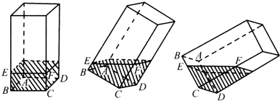
例题：水槽问题
实际应用活动：基于数学核心素养命题
如图是一个密封的水槽，里面注入了一定容量的水。
  是否可以适当的摆放水槽，使得水面成为：正三角形，直角三角形，锐角三角形，钝角三角形，平行四边形，矩形，正方形，菱形，梯形，正五边形，正六边形…
  假设水槽里面的水量是水槽容积的3/4，请在水槽上凿一个小洞，适当摆放水槽后，恰好流掉1/4的水？

Slide 59
问题串
(1) 给出分类的原则（例如，按截面图形的边数分类）。按照给出的分类原则，能得到多少类不同的截面？设计一种方案，找到截得这些形状截面的方法，并画出示意图。
(2) 如果截面是三角形，可以截出几类不同的三角形（分别按边、角分类）？为什么?
(3) 如果截面是四边形，可以截出几类不同的四边形？为什么?
(4) 还能截出哪些多边形？为什么?
(5) 能否截出正五边形？为什么？
(6) 能否截出直角三角形？为什么？
(7) 有没有边数超过6的多边形截面？为什么？
(8) 是否存在正六边形的截面？为什么？
(9) 最大面积的三角形截面是哪个？为什么？

Slide 60

例题：影子问题
B
A
如图，在广场上，一盏路灯挂在一根10米的电线杆顶上（电线杆的底部记为A ），假设把路灯看作是一个点光源，身高1.5米的女孩站在离A 点5米的 B处.请回答以下问题：
（1）若女孩绕着电线杆走一个圆圈，那么其人影扫过的是什么图形，并求这个图形的面积；
（2）若女孩向点 前行 米到达 点，然后从 点出发，沿着以 为对角线的正方形走一圈，画出女孩沿正方形行走一圈时，女孩头部的影子的轨迹，并说明轨迹的形状.

Slide 61
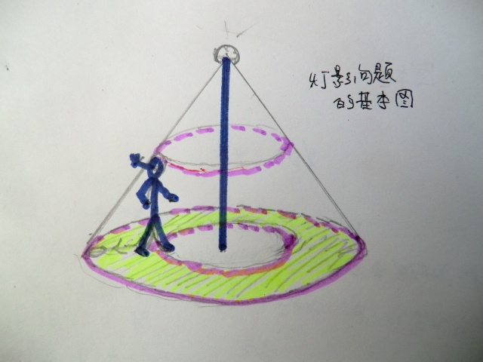

Slide 62

例题： 抛均匀硬币的相关计算和实验
在100次掷硬币的试验中，恰有50次正面朝上，有人说这个事件的概率是二分之一。
这个结论对吗？
如果是对的，请给出计算式子。
如果不对，也请给出计算式子和计算结果。
（可以使用计算器）

Slide 63
例题 ：单位圆与三角函数

Slide 64
概念理解
举例
关键概念理解——不同概念联系反映“数学抽象”素养
初中函数概念与高中函数概念
差异
高中函数概念引入的必要
如何理解函数概念

Slide 65
如何考察概念？
例题：单调性与导数
请回答单调性与导数的共性与差异。

Slide 66
例题：距离问题
数学运算
逻辑推理
逻辑推理
直观想象
直观想象
逻辑推理

Slide 67
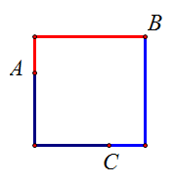
解题思维过程的认知分析
形
数
建立在“距离”概念意义建构之上

Slide 68
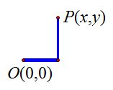
解题思维过程的认知分析
形
数
关联到“方程的曲线”概念
描点感知
关联已知曲线
x+y=1

Slide 69
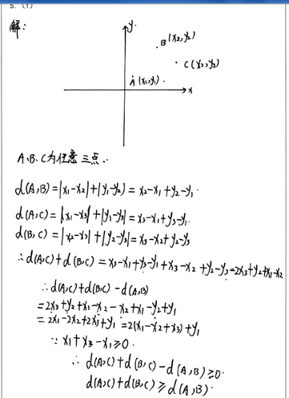
以特例验证代替推理论证

Slide 70
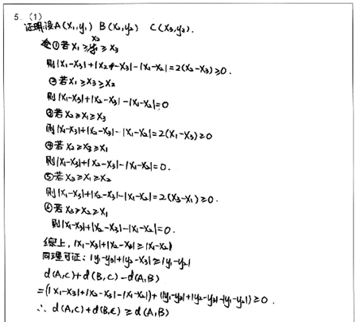
没学“绝对值不等式”情境下学生的分情况讨论证明

Slide 71
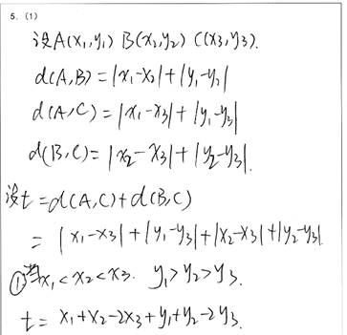
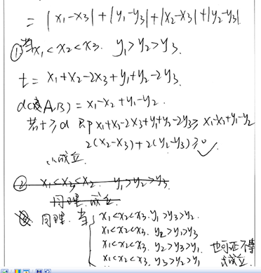
没学“绝对值不等式”情境下学生的分情况讨论证明
如果要求简化证明过程，主要体现的是哪个素养？

Slide 72
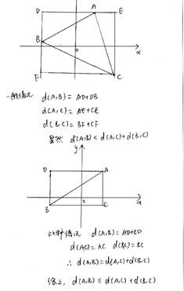
建立在直观想象下的证明

Slide 73
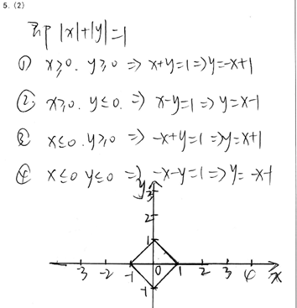
去绝对值分段考虑

Slide 74
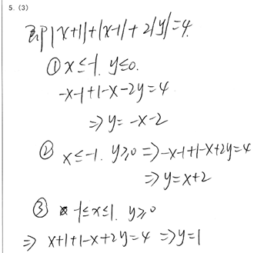
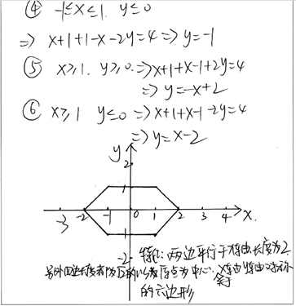
去绝对值分段考虑
如果要求简化求解过程，主要体现的是哪个素养？

Slide 75
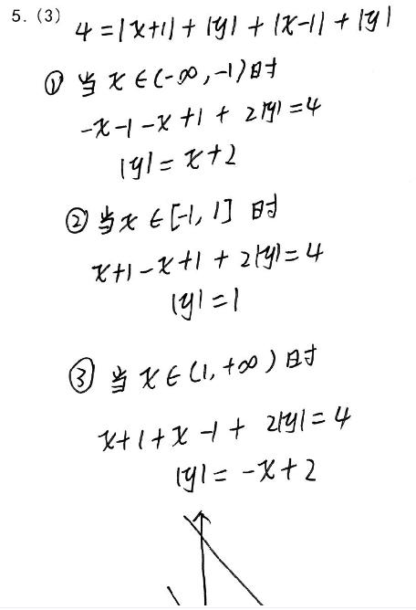
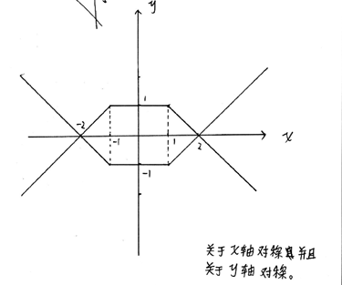
对“方程的曲线”的概念理解有偏差

Slide 76
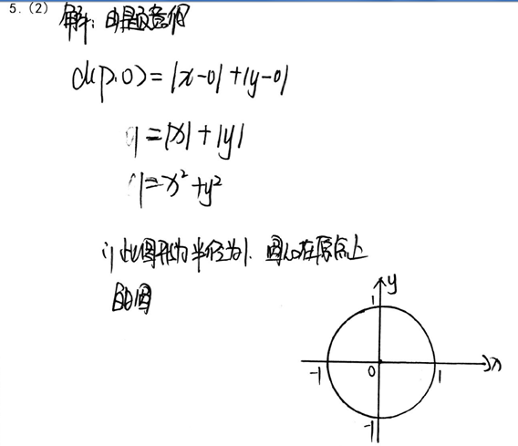
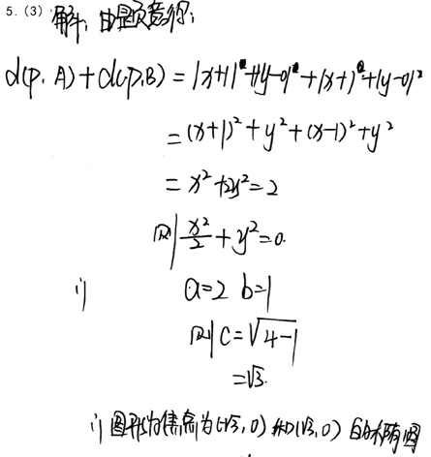
误将“绝对值”与“平方数”等同

Slide 77
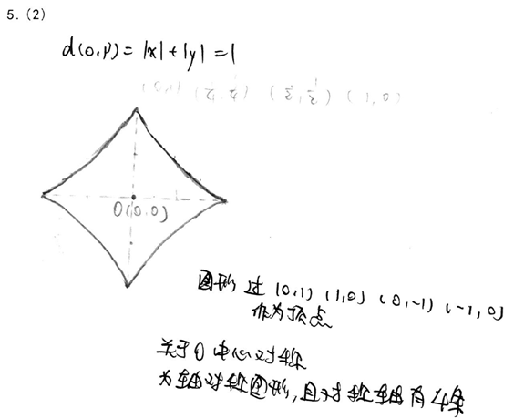
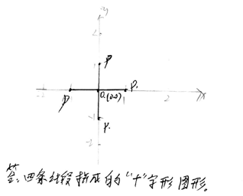
没能够理解本题中的“距离”意义

Slide 78
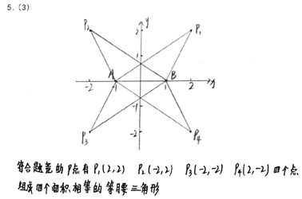
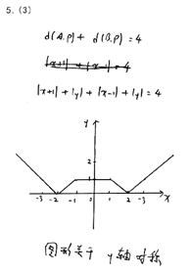
没能够理解本题中的“距离”意义

Slide 79
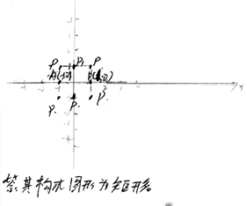
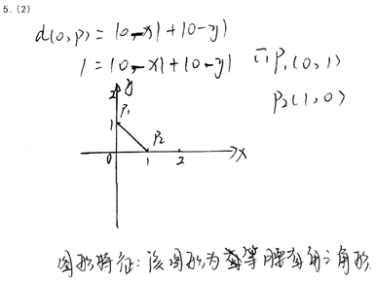
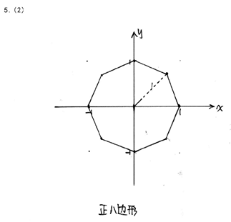
没能够理解本题中的“距离”意义

Slide 80
例题：数学建模
【情境】高速公路车距问题
建立确定高速公路车距的数学模型，根据模型得到的结果，就行车安全提出建议。
1、 确定影响高速公路车距的主要因素。
例如，车速、驾驶员反映时间、刹车距离
2、 依据这些因素建立确定高速公路车距数学模型（表达式）
例如，简化模型为：车间距离 = 反应距离 + 刹车距离
3、解决问题基本思路
4、 安全建议

Slide 81
海淀高考模拟
数量关系——图形的位置关系
假设推演，判断真假

Slide 82
海淀模拟题
如何读题？如何提取信息？如何用数据说话？

Slide 85
谢 谢！

